Slide 1
Chanukka
Von Ninh, Jhonny, und Yulin

Slide 2
Was ist Chanukka?
Chanukka ist ein jüdischer Feiertag.
Chanukka bedeutet “Widmung”.
Es wird auch das Festival des Lichts genannt.
Die Feier basiert auf einem historischen Ereignis, das in den Makkabäer Büchern.
Es ist heute nicht ein kleiner Feiertag.

Slide 3
Historische Ereignis von Chanukka
Im Jahr 168 vor Christus, der griechischer König Antiochus Epiphanes erobert Jerusalem und entweiht einen jüdischen Tempel. Eine Widerstandsbewegung, geführt von einer priesterlichen Familie, die als Hasmoneans oder Makkabäer bekannt ist. Der Judah Maccabee und ihre Kämpfer gewann den Krieg gegen die syrische Armee unter der Führung des griechischen Königs. Danach erinnert Chanukka anrührende Bilder jüdischer Tapferkeit. Die Themen fur Chanukka wurden von diesem Ereignis: Kämpfe gegen die totale Assimilation in hellenistischen Kultur und Verlust der jüdischen Identität, den Kampf für jüdische politische Autonomie und Selbstbestimmung.

Slide 4
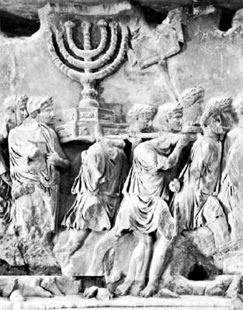
Historische Ereignis von Chanukka
Source: https://www.britannica.com/topic/Judaism
Iuiii

Slide 5
Historische Chanukka
Ursprünglich war der achttägige Feiertag geplant, um das achttägige Festival von Sukkot parallel zu begleiten.
Nach der Legende, als die Makkabäer nach dem Krieg in den Tempel eintreten, zündeten Sie das Feuer wieder an, genannt ner Tamid (ewiges Licht), das ständig im Tempel brannte.
Die Legende über ein kleines Glas Öl, das unerwartet dauerte acht Tage ist jetzt ein Teil von Chanukka.

Slide 6
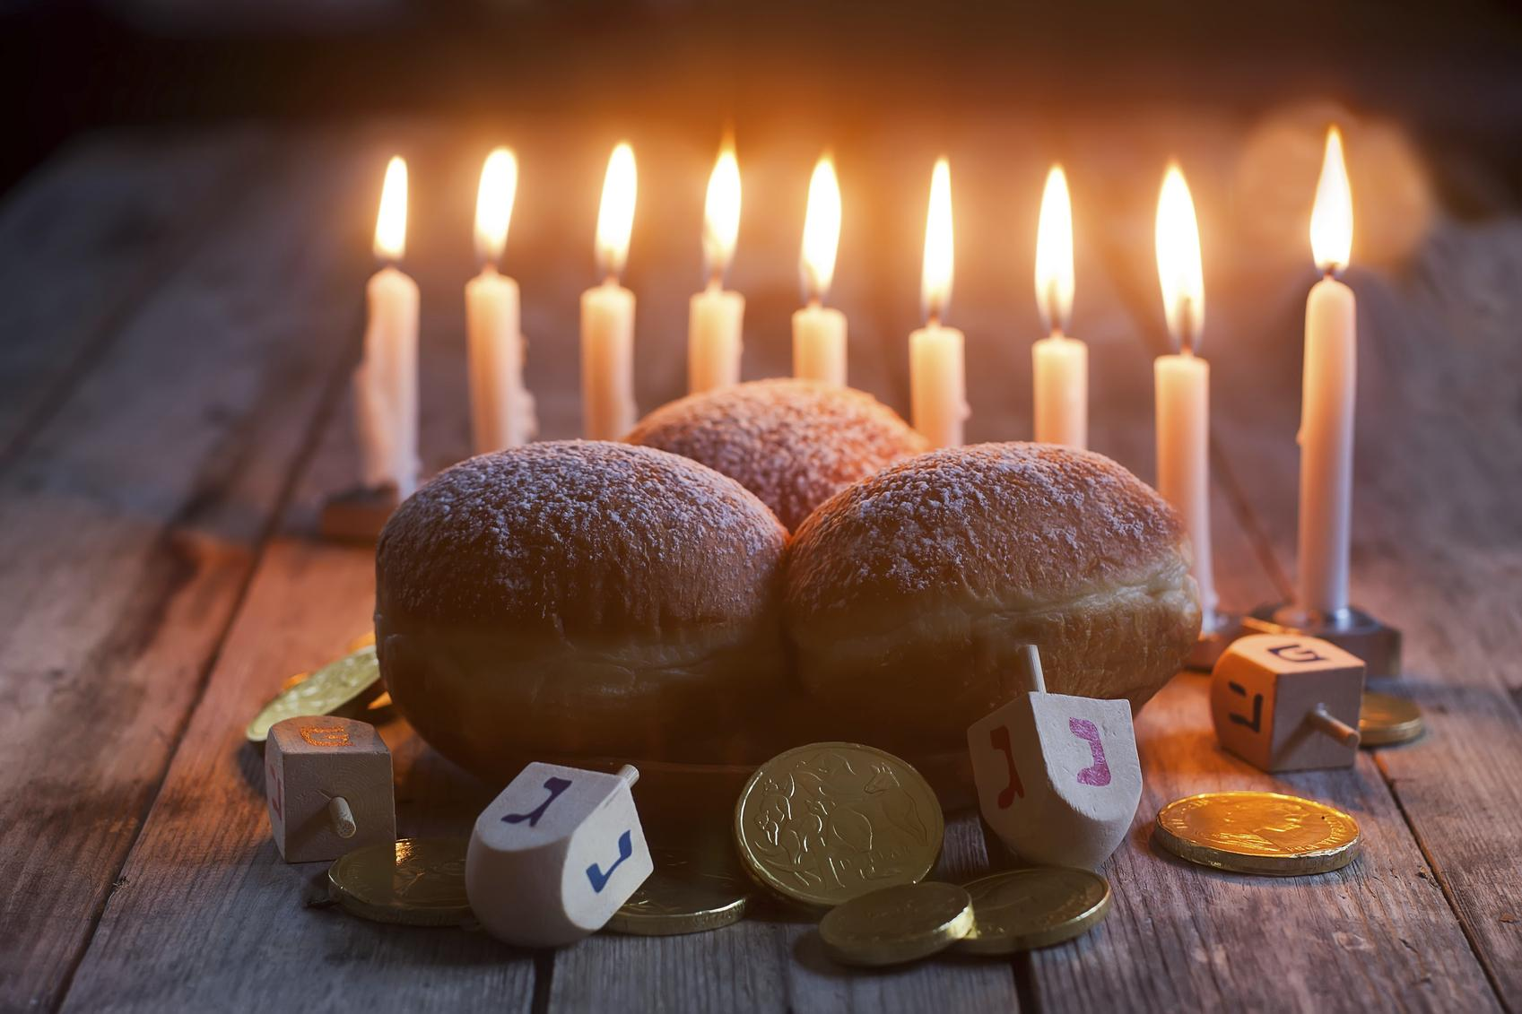
Chanukka Heute
Heute ist Chanukka am beliebtesten international jüdische Feiertag.
Viele der ursprünglichen Traditionen werden heute praktiziert
Die Beleuchtung der Menorah bleibt das Hauptereignis.

Slide 7
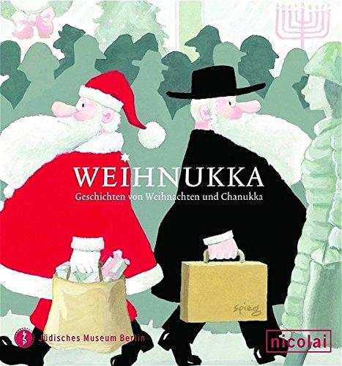
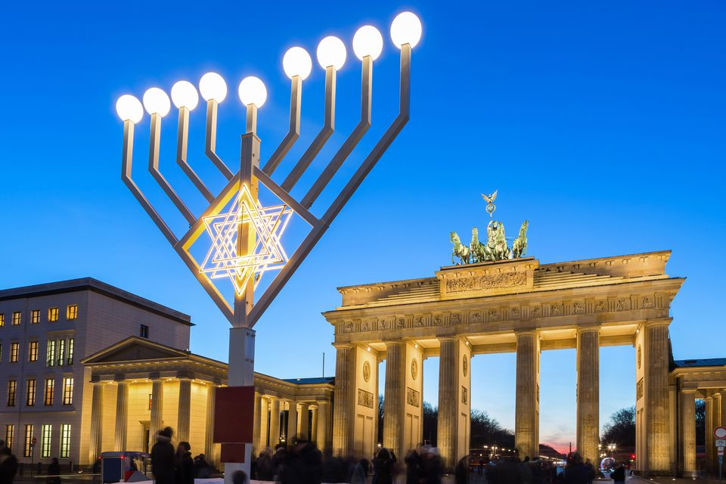
Chanukka Heute
Chanukka im modernen Deutschland:
Viele der deutschen jüdischen Gemeinde feiern auch Weihnachten.
Das deutsche Volk nennt es “Weihnukka”.
Berlin hat die größte Menorah in Europa. Es ist vor dem Brandenburger Tor.
Chanukka in Deutschland ist sehr symbolisch, weil der Holocaust der Geschichte Chanukkas ähnelt.

Slide 8
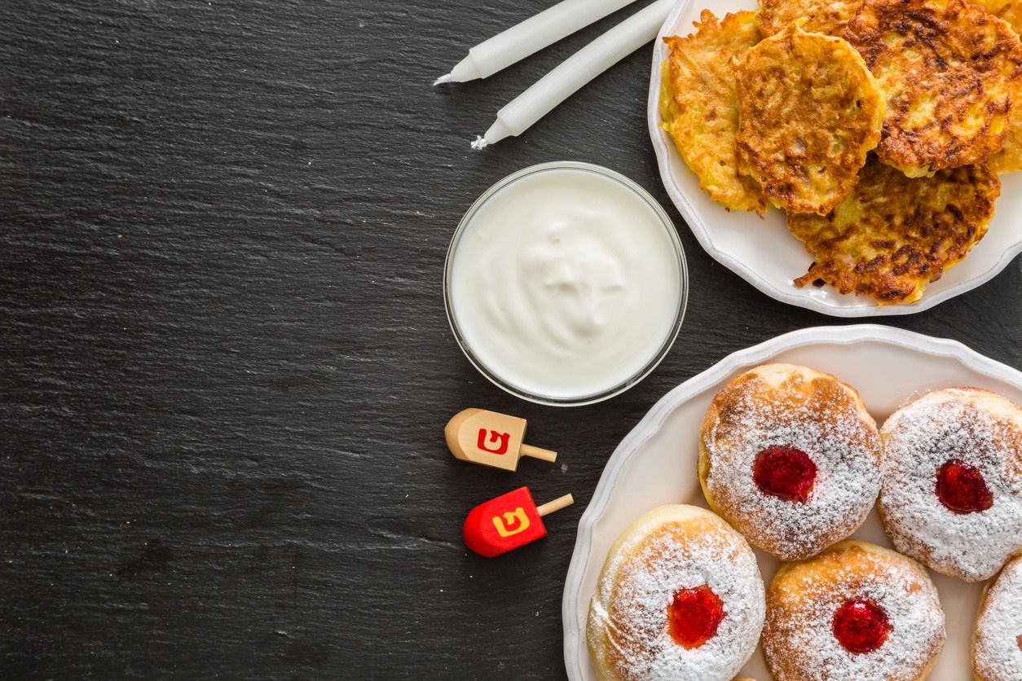
Chanukka Heute
Traditionelle Essen sind Latkes und Sufganiyot.
Aktivitäten umfassen das Spielen von Dreidel und das Beleuchten der Menorah.
Dieses Jahr beginnt Chanukka am 2. Dezember und endet am 10. Dezember.

Slide 9
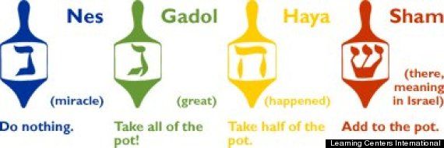
Chanukka Ablauf
Jeder Zweig des Menora in jeder Familie wird in jeder Nacht, die während Chanukka, anzündete.
Die Deutsche kochen die Kartoffelpuffer (Latkes) und backen die Berliner (sufganiyot) zu Hause.
Die Essen werden auch in den Bäckerei oder im Café gekauft.
Die Deutsche spielen den Dreidel, der stammt von ein Deutsches Glücksspiel.

Slide 10
Chanukka Ablauf
In Berlin
Die größte Menora in Europa wird vor dem Brandenburger Tor anzündete an den erste Nacht von Chanukka.
Es gibt viele Gesellschaftliche Ereignisse wie der Chanukka Ball.
Die Musik ist auch ein wichtigen Teil.
Es gibt viele jiddische Musik Konzerte.
In Frankfurt
Das jüdisches Museum zu gehen wird gefördert.

Slide 11
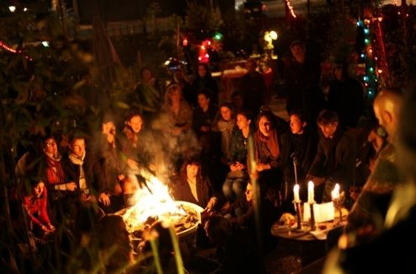
Chanukka Ablauf
Dochte und Öl, die nach dem Anzünden der Menora, werden gesammelt, um die Freudenfeuer zu starten. Dies ist normalerweise eine Familien- oder Gemeinschaftsfeier am letzten Tag von Chanukka.

Slide 12
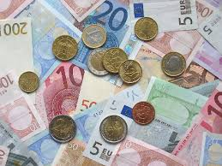
Lebensmittelmärkte und die Märkte für Geschenke kaufen profitieren von Chanukka, denn Chanukka wird für acht Tage gefeiert.

Slide 13
Die Arbeiten Zitiert
https://reformjudaism.org/hanukkah-history
http://www.jmberlin.de/weihnukka/prolog_e.html
http://www.dw.com/en/the-jewish-festival-of-hanukkah/av-17265075

Slide 14
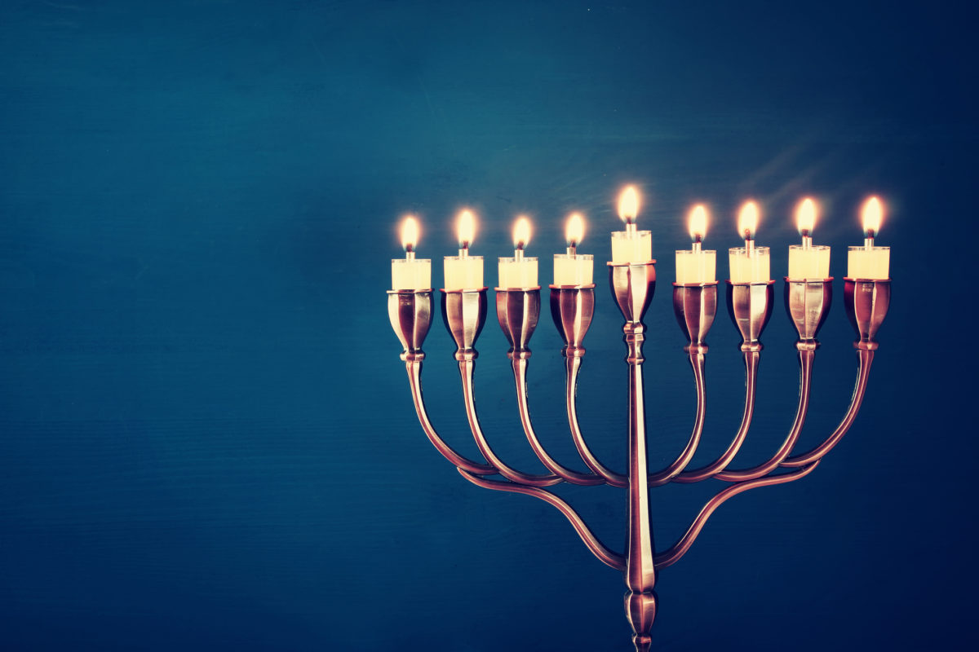
Danke schön!

